Slide 1
관광거점도시의 교통/문화/통신 기반의 지역 경제 활성화를 위한 빅데이터 분석

Slide 2
발표 스토리텔링 계획
승객분석을 했더니 이러이러했고 강릉의 8월, 전주의 5월이 높게 나왔다. 원인은 전주국제영화제이고 강릉은 휴가?관광지로써 가치가 있음을 확인했다. 그래서 관광객분석을 했더니 24시간 이상 머무는 관광객이 반 이상이어서 숙박시설의 필요성을 인식했가. 그 다음 시설분석을 했더니 숙박이 차이가 크고 대중교통시설,유적지,카페도 차이가 크다. 카페는 전주는 전통문화 특색이있음
따라서 강릉을 이상적인 관광도시로 설정하고 다른 도시들과 비교한 결과, 전주와 목포도 부족한시럿ㄹ 수를 개선해야한다….---

Slide 3
주제 소개
코로나 이전시대와 포스트 코로나 시대의 유동/관광인구를 비교 분석하여 의미있는 결과물을 도출하는 것이 주된 분석 목적입니다.
분석의 주된 내용은 관광 도시의 교통, 문화 통신 시설 데이터를 분석하고 포스트 코로나 기존의 관광도시들이 어떤 강점, 편의시설, 문화시설을 제공하는지 확인하고, 새롭게 지정된 관광 거점 도시들의 그 목적성을 달성할 수 있는 다양한 인사이트를 도출하기 위한 내용입니다.
다양한 자료 분석을 통해서 기존의 활성화 된 도시들의 특장점을 확인하고, 지역경제 활성화 아이디어 및 각 지역기관에 활용가능한 정책 및 서비스를 제시하고자 합니다.

Slide 4
역할 분담 - 수정필요
권우영
관광 도시별 지역 상점과 기업형 상점의 분석
관광 도시별 관광 소비 분석
정민화
코로나 이전 승객 수 분석
열차 이용고객 특성 분석
이주영
코로나 이후 승객 수 분석
열차 이용고객 특성 분석
각 도시 관광객 특성 분석
대중교통 시설 데이터 분석

Slide 5
데이터 설명
KORAIL)플랫폼통합경진대회 데이터(273MB)
고객 특성별 철도서비스 이용정보(강릉,목포,전주)2019 , 2020, 2021
역별 승하차 실적 2018, 2019, 2020, 2021
KT)플랫폼통합경진대회 데이터(468MB)
강릉시_시군구_일별관광객수, 시간대별 관광객수, 24시간이후이동비율(외지인)
목포시_시군구_일별관광객수, 시간대별 관광객수, 24시간이후이동비율(외지인)
전주시_시군구_일별관광객수, 시간대별 관광객수, 24시간이후이동비율(외지인)
한국문화정보원)플랫폼통합경진대회 데이터(580MB)
국내 지역별 문화향유를 위한 대중교통 시설 데이터
관광, 문화시설 및 편의시설 분석을 위한 데이터
드라이브쓰루 비율 분석을 위한 데이터
축제 데이터(102KB)
지역, 위치, 축제이름, 시작일, 종료일, 축제방문자, 예산, 2019, 2020, 2021
(https://dacon.io/competitions/official/235794/overview/description)
Notes:
국내 지역별 문화향유를 위한 대중교통 시설 데이터- 24559
강릉시_시군구_일별관광객수,시간대별관광객수,24시간이후이동비율(외지인)- 16,350, 2442
목포시_시군구_일별관광객수,시간대별관광객수,24시간이후이동비율(외지인) - 16,363, 3335
전주시_시군구_일별관광객수,시간대별관광객수,24시간이후이동비율(외지인) - 16, 368, 7913
고객 특성별 철도서비스 이용정보(강릉,목포,전주)_2019 , 2020, 2021 -- 57226,38125,49451
역별 승하차실적 2020, 2021 - 377724, 14982
역별 승하차실적 2018, 2019, 2020, 2021-- 137,918,862

Slide 6
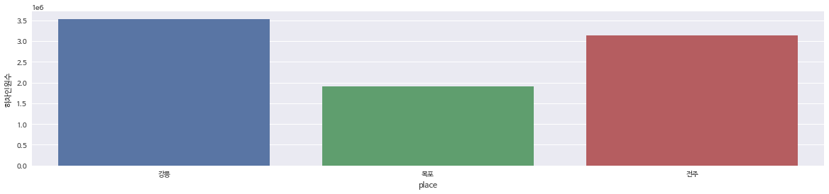
승객 분석
Notes:
총 이용객 수
강릉지역의 이용객수가 가장 많았다
강릉>전주>목포

Slide 7
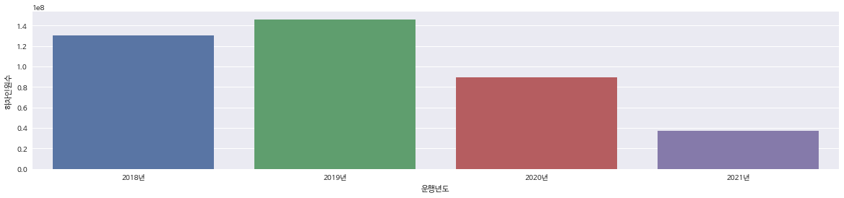
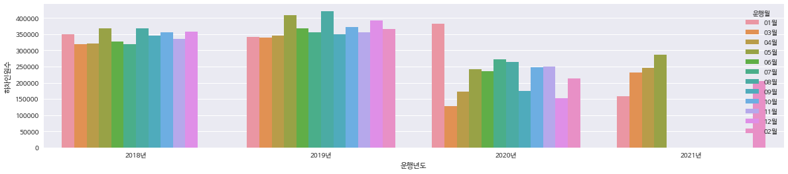
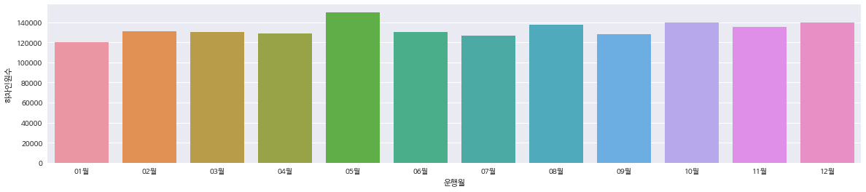
Notes:
2018년 보다 2019년의 통행량이 더 많았음
2020년에 통행량이 떨어진 것을 볼 수 있음
2021년도에는 더 적음
2018년도에는 1월, 4월, 7월의 이용객이 많았다
2019년도에는 4월, 7월의 이용객이 많았다
2020년 1월 이후 이용객이 급감했다.
2021년에는 이용객이 증가하고 있는 추세로 보이나, 이는 2020년과 같은 추세이다.
월별
대체로 비슷하나 5월이 제일 많음(대적으로 공휴일이 몰려있는(어린이날, 부처님오신 날, 어버이날 등등) 5월의 통행량이 제일 많았음) 혹은 전주국제영화제--전주국제영화제의 영향으로 약 30000건 정도 통행량이 증가한 것을 볼 수 있다
, 2월이 제일 적음

Slide 8
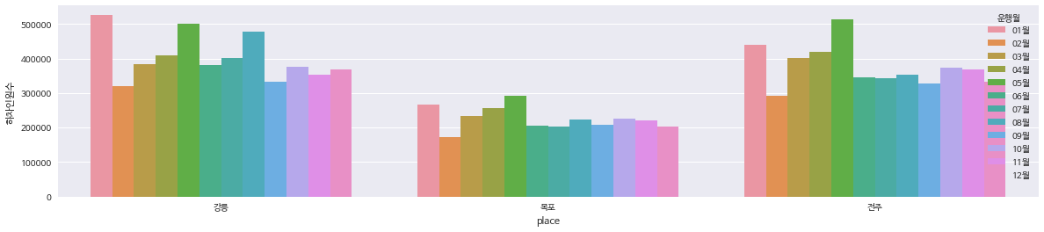
Notes:
강릉지역은 1월, 5월, 8월 / 목포지역은 1월과 5월 / 전주지역도 1월과 5월에 통행량이 제일 많았다. 2021년 데이터에 8월이 포함되지 않았음에도 강릉지역 8월에 사람들이 많이 방문한다는 것이 특징적이다.

Slide 9
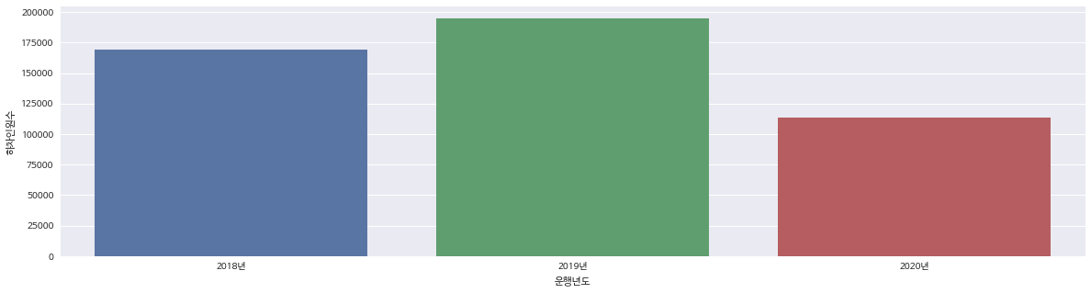
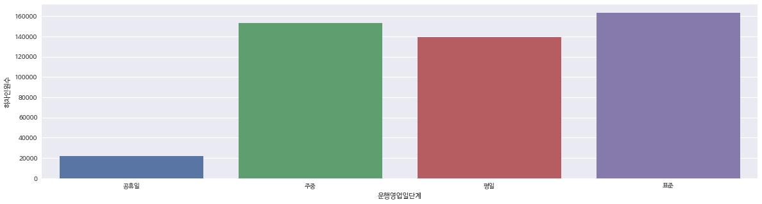
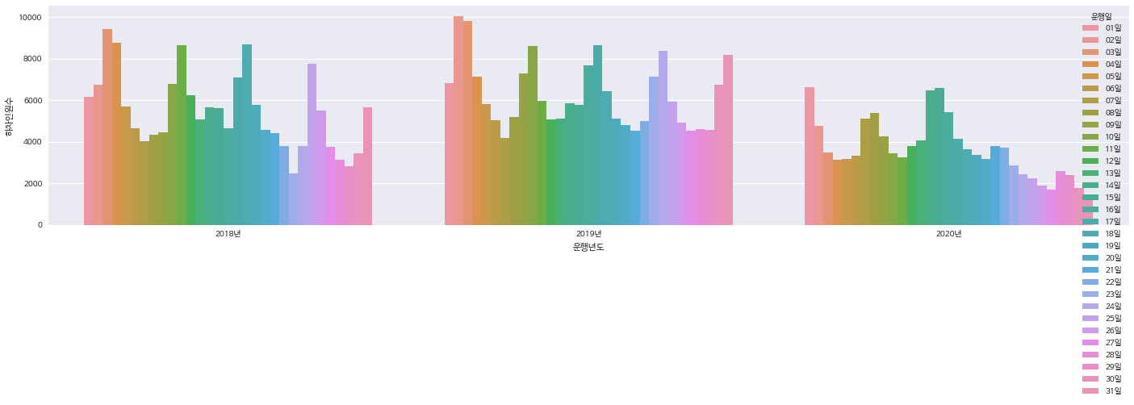
강릉의 8월, 전주의 5월
강릉의 8월과 전주의 5월엔 언제, 왜 사람이 많을까?
Notes:
<강릉의 8월의 경우>
2018, 2019, 2020 모두 주말이 압도적으로 통행량이 많았다. 운행영업일기준으로만 보았을 때 주중과 주말의 차이가 커보이지 않았지만 이는 주중이 날 수가 더 많아서 통합했기 때문에 전체 수가 커보이는 것처럼 보이는 것 같다. 8월의 강릉은 확실히 관광지로서의 가치가 있다는 결론을 낼 수 있다.

Slide 10
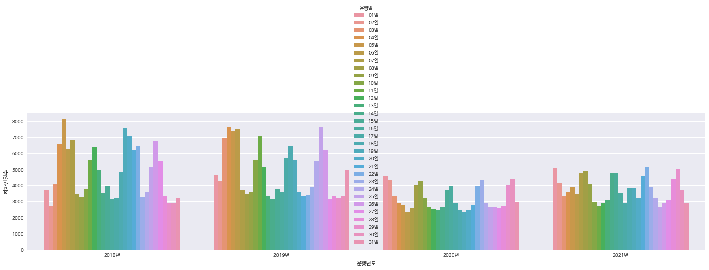
강릉의 8월, 전주의 5월
강릉의 8월과 전주의 5월엔 언제, 왜 사람이 많을까?
Notes:
5월의 전주는 전주국제영화제와 공휴일 모두 영향을 주고 있다.

Slide 11
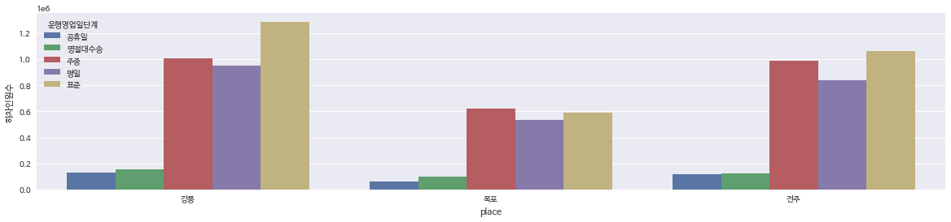
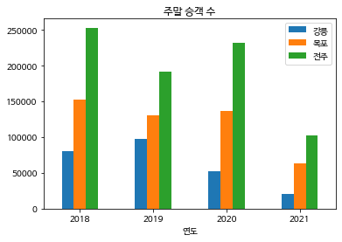
Notes:
세 지역 모두 표준(=주말)과 주중이용량이 제일 많았다.
생각보다 공휴일의 이용객수는 많지 않았다.

Slide 12
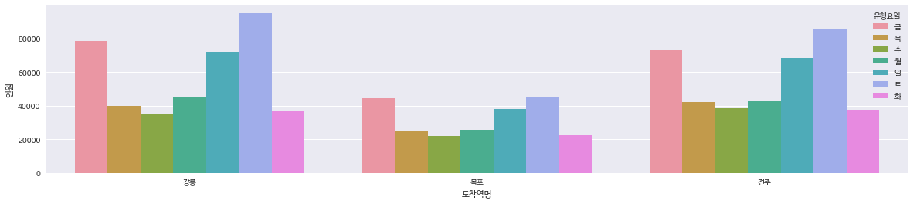
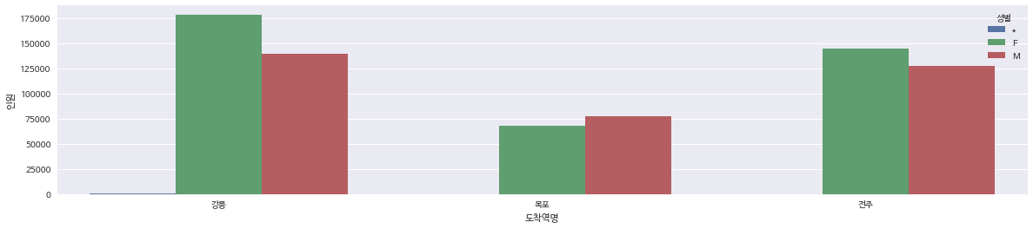
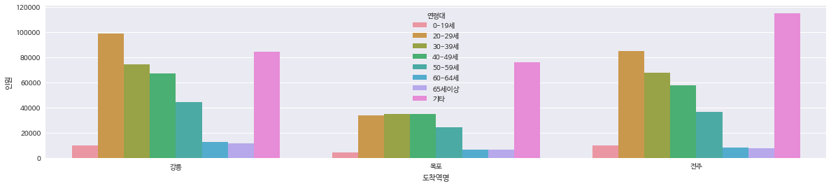
Notes:
요일별
세 지역 모두 금요일과 토요일의 이용객수가 가장 많았다
성별
강릉, 전주 지역은 여성이용객수가, 목포지역은 남성이용객수가 많았다.
연령대
20-30대가 가장 많음

Slide 13
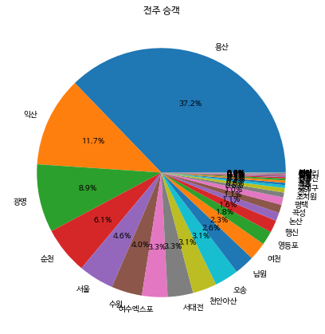
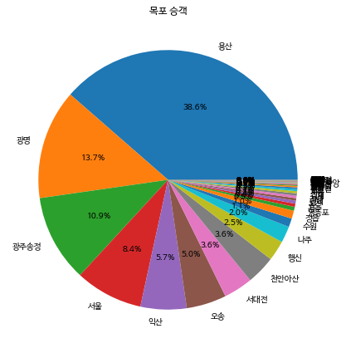
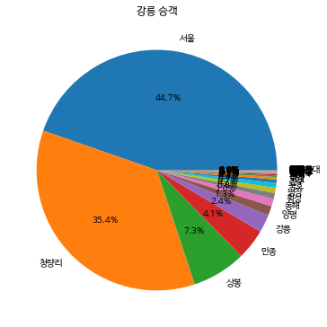
강릉,전주,목포 승객의 출발지
Notes:
서울, 청량리, 광명, 광주, 용산
가까운 지역(같은 도/ 가까운 도시)에서 모임

Slide 14
강릉, 목포, 전주로 가는 열차 승객의 특성은 무엇인가?
강릉으로 가는 승객 수가 제일 많다.
코로나 이후 2020년에는 승객 수가 현저히 줄었다
5월의 전주과 8월의 강릉에 이용객이 많다(5월 - 전주국제 영화제) -- 슬라이드 9,10
주말에 이용량이 많다
주로 20-30대가 이용한다.
출발지는 가까운 도시

Slide 15
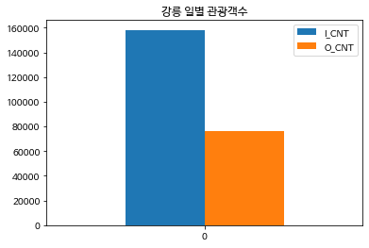
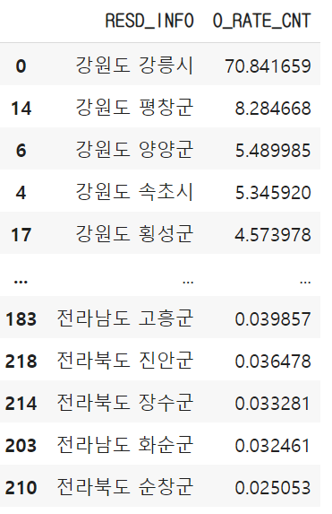
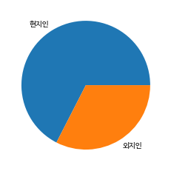
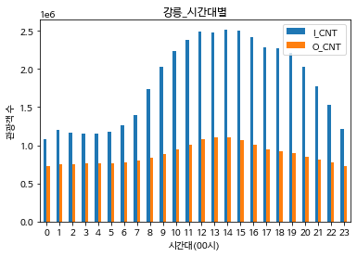
관광객분석 - 강릉
Notes:
외지인관광객 24시간 이후 이동비율 (dataset)
RESD - 외지인이 24시간이후 어디로가는가?
CNT - 24시간이후 이동 비율

Slide 16
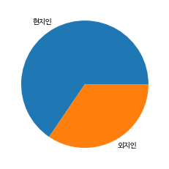
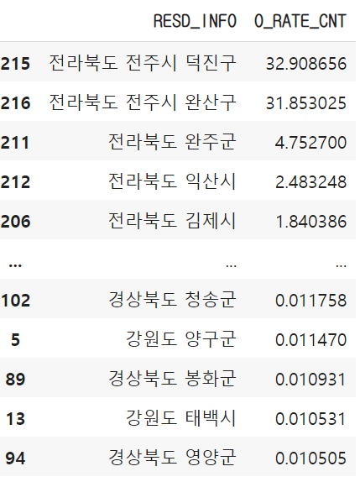
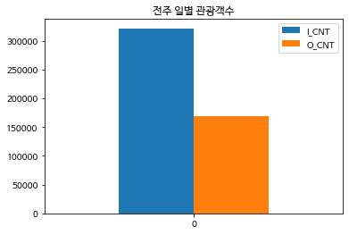
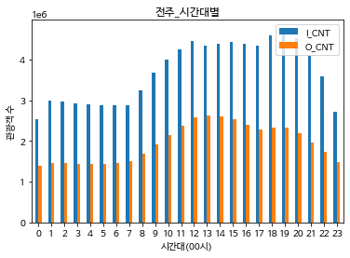
관광객분석 - 전주

Slide 17
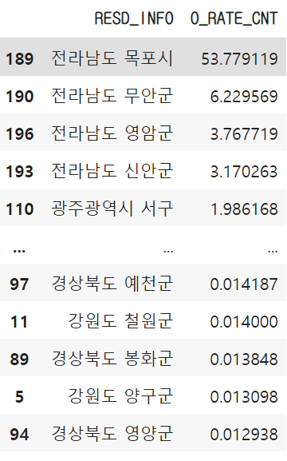
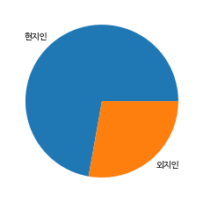
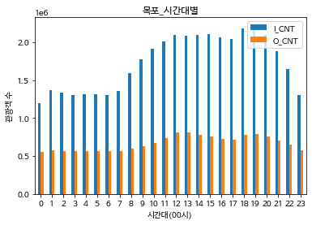
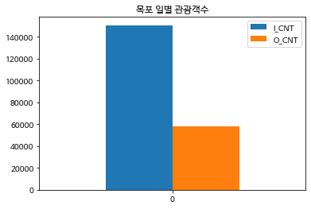
관광객분석 - 목포

Slide 18
관광객분석
대중교통시설의 수 강릉>전주>>목포
현지인>외지인 관광객
시간대별 강릉: 12시 -- 14시 전주: 18시 -- 20시 목포:18시 -- 20시 *주로 오후-저녁에 많고 아침과 밤에는 현저히 적음. 식사시간? 혹은 그시간에 도착?
24시간 이후 외지인의 이동비율 반 이상은 24시간이상 머무름 - 숙박의 필요성?

Slide 19
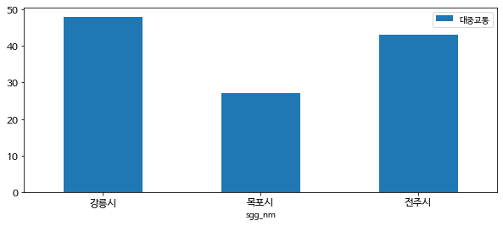
시설분석 - 대중교통시설
Notes:
목포는 상대적으로 대중교통 인프라가 잘 갖춰져있지 않음

Slide 20
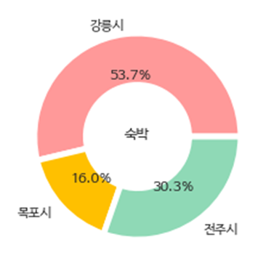
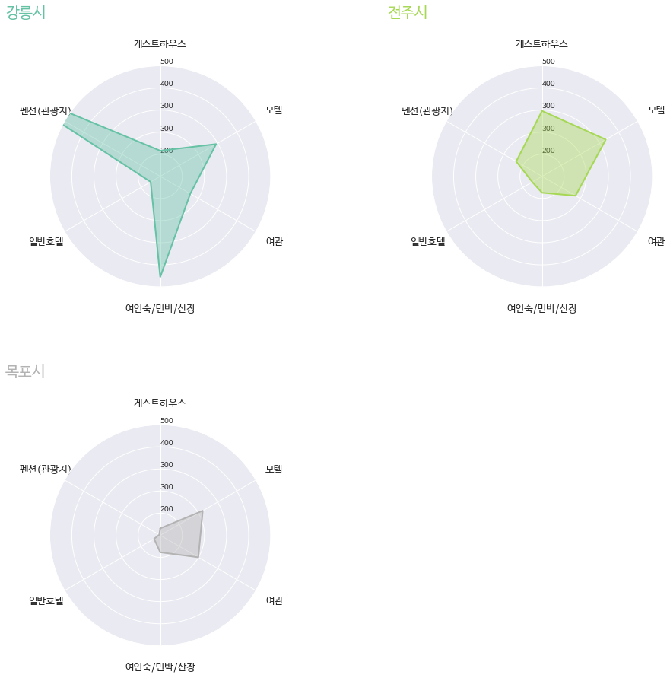
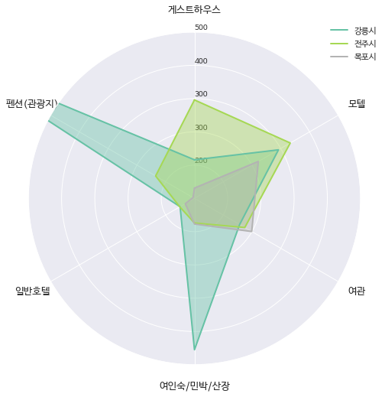
시설분석 - 숙박
Notes:
강릉에 비해 숙박시설이 빈약함
관광객 분석에서 숙박 수요가 있는 걸로 보아 - -- 숙박시설을 늘려야함(개선점)

Slide 21
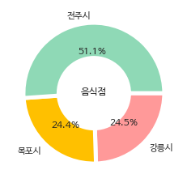
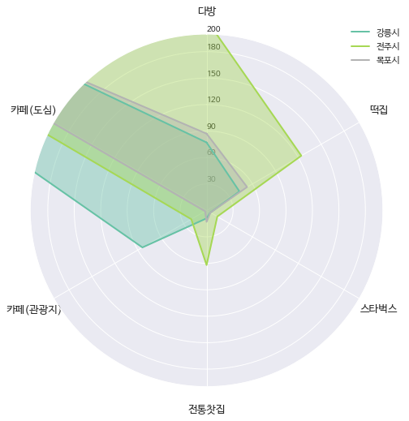
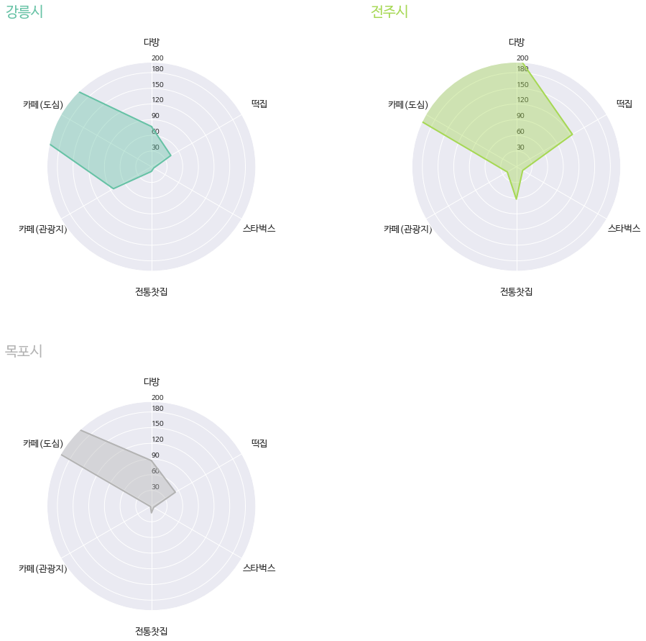
시설분석 - 카페
Notes:
전주는 전통찻집 다방등 전통문화에 특색있음

Slide 22
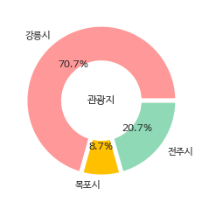
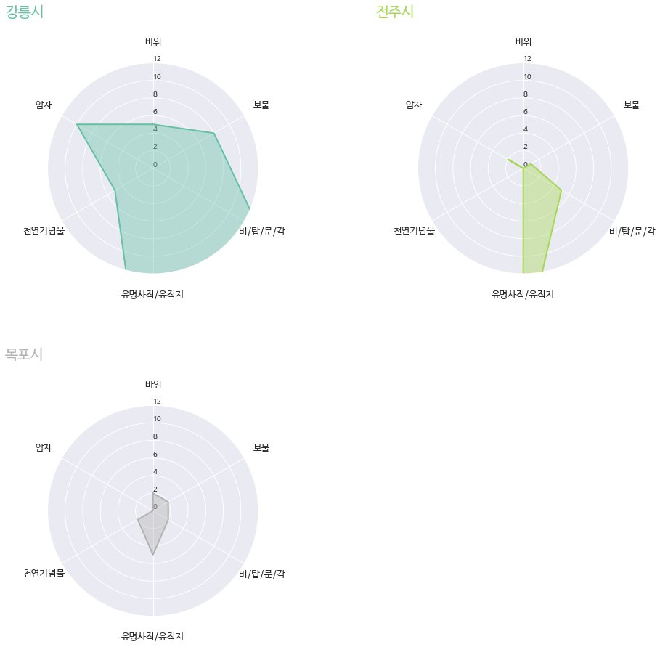
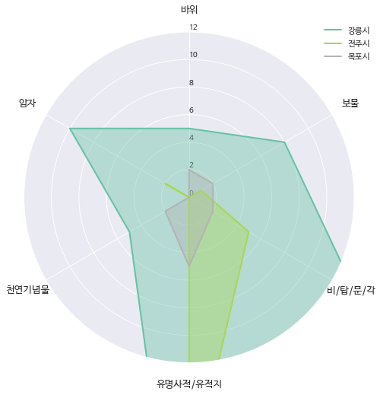
시설분석 - 유적지
Notes:
유적지도 숙박시설처럼 강릉과 차이가 심함

Slide 23
교통편과 관광지 방문은 어떤 연관성이 있었는가?

Slide 24
강릉, 목포, 전주의 문화/편의 시설들의 현황과 개선점은?
Notes:
강릉 -비교대상 없음.
1. 관광지 기준 모든 시설 최다.
2. 숙박시설 최다.
3. 편의시설은 적지만, 관광객을 타켓층으로 한 기업형 마트, 대형 마트개수 역시 가장 많음.
4. 다양한 유적지, 공원, 민속마을을 운영중임.
=> 다른 관광중심 도시들의 모범사례가 된다고 생각을 함.
=> 바다라는 환경은 물론, 강원도라는 특색상 많을 수 밖에 없는 산지, 동굴, 유적지 역시 강릉만의 다양한 특색상품이 됨.
=> 특히 관광지 중심 펜션 운영을 통해서, 강릉에서 숙박시설이 최다인 점도 확인할 수 있었음.
=> 호텔개수는 물론 유명 호텔역시 다른 관광도시와도 차이가 두드러짐.
전주: 전통문화적으로 가치가 있음. 부족한 숙박시설과 편의시설을 보완한다면 전통문화를 잘 보여주는 특색있는 관광도시가 될 것임
목포: 부족한 관광지, 대중교통 인프라. 기존 거주지 성격의 도시에서 관광도시로 변화하기 위해 편의시설을 확충해야함.

